Slide 1
Телеграм бот
Создали: Игнатов Н
Монвиж-Монтвид С

Slide 2
Введение
Идея проекта:
Телеграм бота, который мог помочь людям узнать погоду в любом городе.

Slide 3
Схема работы программы:
Подключение к телеграмм
Приветствие пользователя
Вопрос о том, какая информация нужна пользователю
Погода
Информация о городе
Ввод названия города
Вывод ссылки на википедию
Вывод данных о погоде в указанном городе
Вопрос о продолжении работы
Да
Нет
Завершение работы

Slide 4
Используемые библиотеки
Translatepy
Requests
Telebot

Slide 5
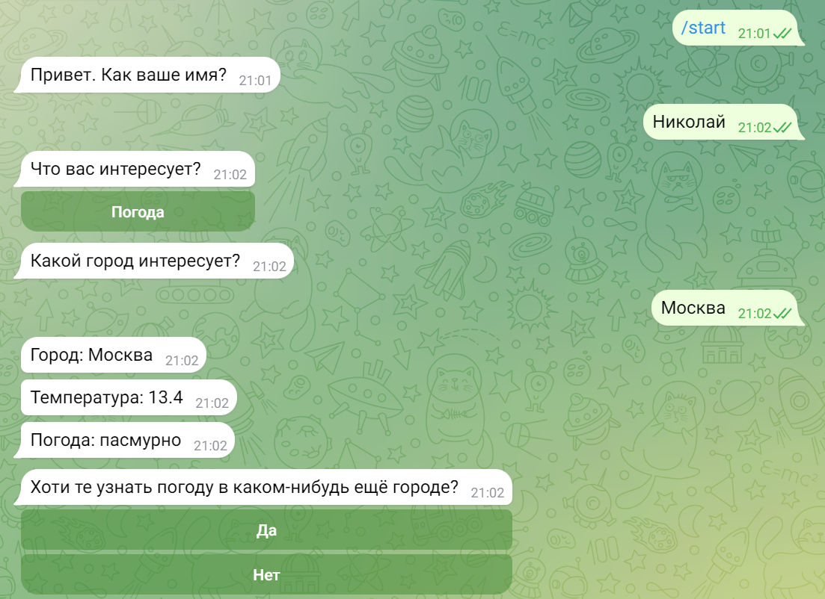
Интерфейс программы

Slide 6
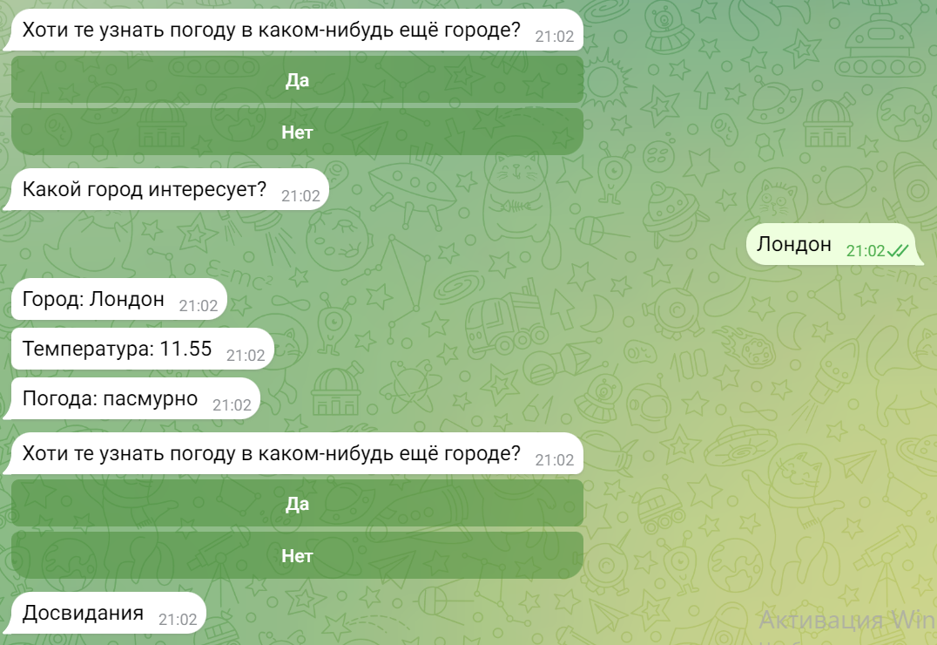
Интерфейс программы

Slide 7
Спасибо за внимание!!!

